Slide 1

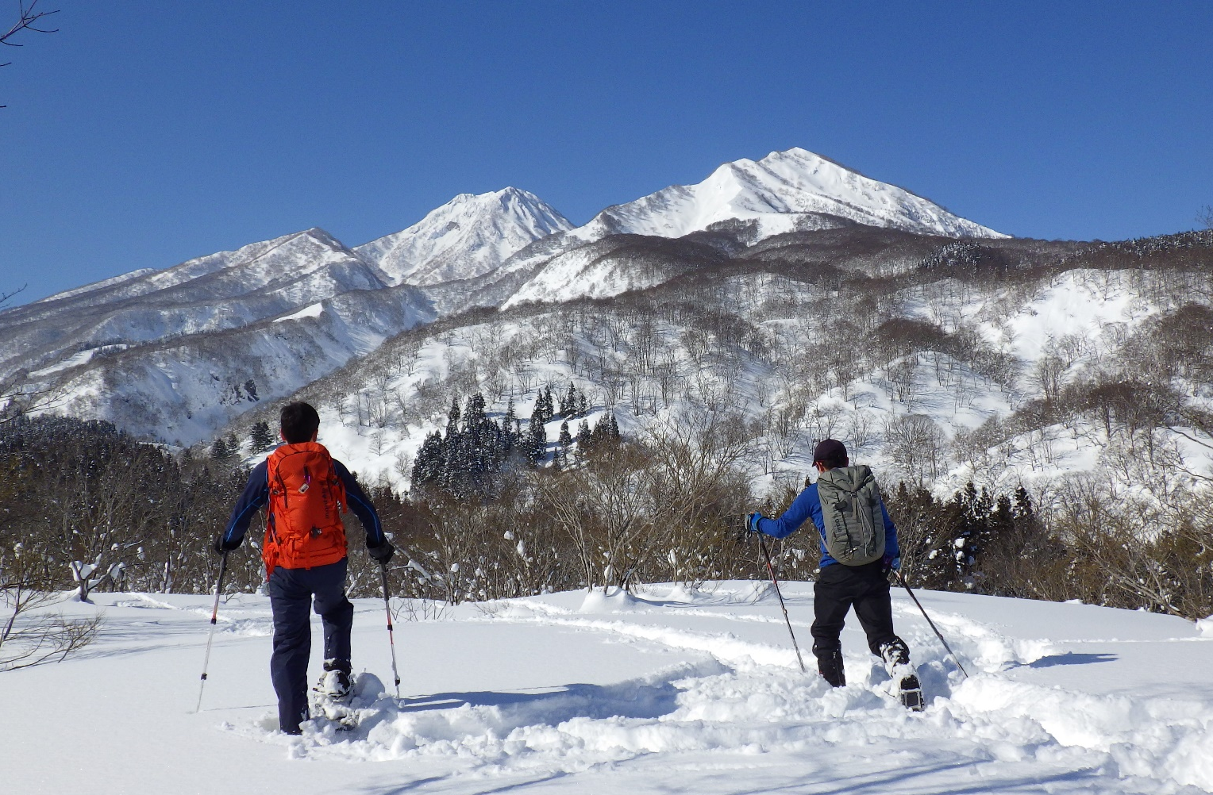
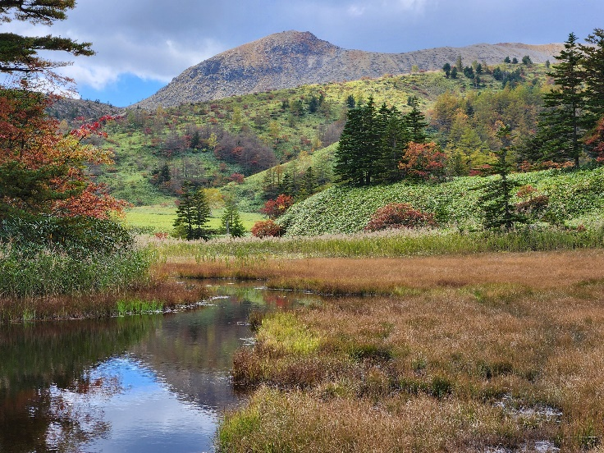
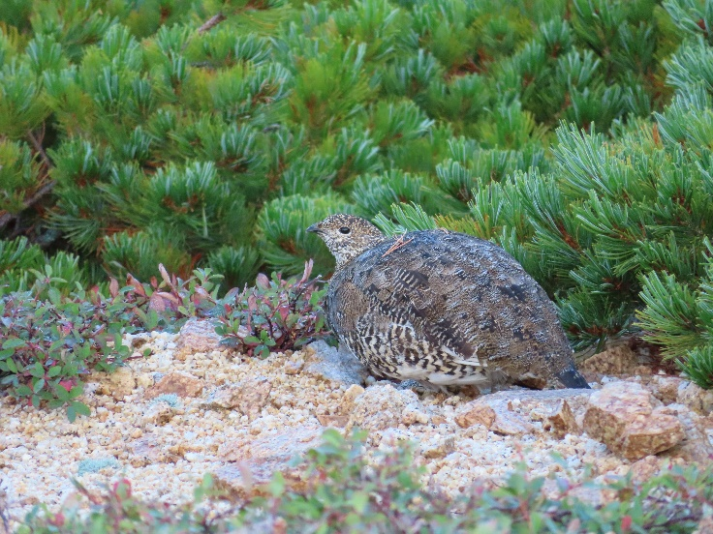



～活かして護る 国立公園～
アクティブ・レンジャー写真展
10/11 (土)～11/3 (月) 8：00～16：00
上高地インフォメーションセンター （入場無料）
所在地 ：長野県松本市安曇上高地
アクティブ・レンジャーとは
環境省の自然保護官の補佐役として、国立公園のパトロールや利用者指導、調査研究、自然解説など、
主として野外の現場業務を行う職員です。今年は制度ができて20年の節目となります。
この写真展は、信越自然環境事務所管内のアクティブ・レンジャーの活動を雄大な自然と併せて紹介します。
主催 信越自然環境事務所

